Slide 1
Literatura pro děti a mládež
Litteratur for barn og ungdom

Slide 2
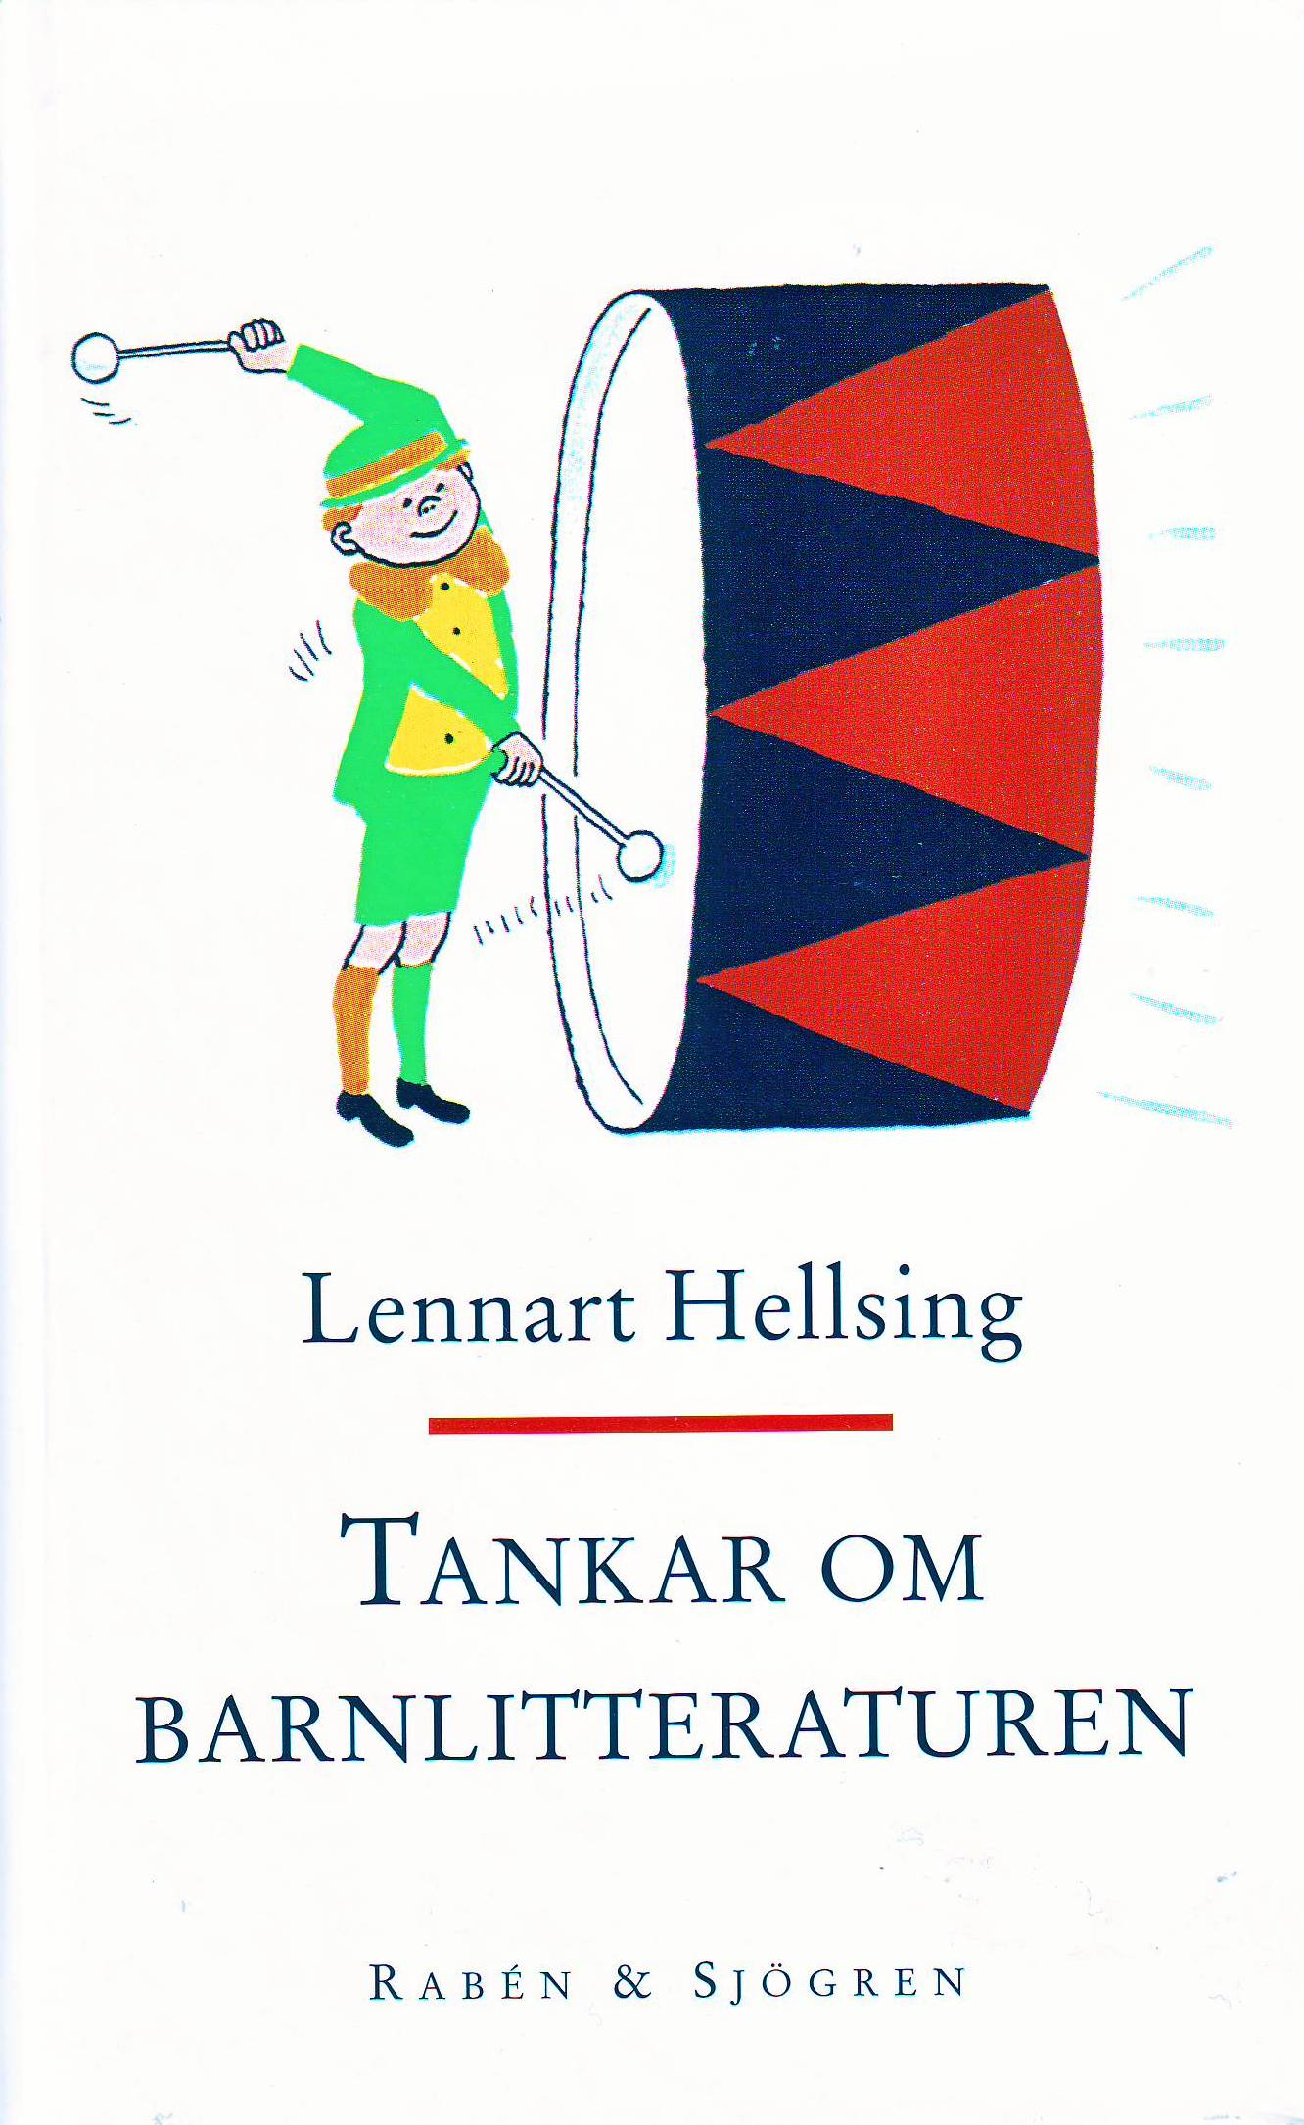

Slide 3
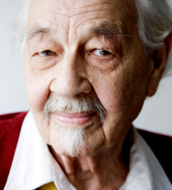
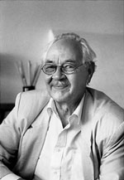
Lennart Helsing

Slide 4
Slovník autorů literatury pro děti a mládež I. (nakl. Libri, 2007)
HELLSING Lennart, 5. 6. 1919 Fagersta (Švédsko), švédský básník, prozaik, překladatel, literární kritik a teoretik. Vystudoval techniku a žurnalistiku. Jeho debut, Katten blåser i silverhorn (1945, Kocour troubí na stříbrný roh), zahájila řadu padesáti dětských knih. Jeho poezie pro děti je hravá a rytmická, vychází z kořenů lid. poezie, říkanek a hádanek, jakož i nonsensových veršů anglických (limerik), ale dává jim nový, originální obsah a poselství. Experimentuje s jazykem a svými novotvary posouvá jeho tradiční hranice; používá vázaný verš, neboť je přesvědčen, že veršovaná poezie aktivizuje životní energii a silněji oslovuje celou bytost čtenáře. Nejznámější z jeho sbírek, plných rytmické poezie jsou….

Slide 5
Instituty dětské literatury
Norsk barnebokinstitutt (Norge). https://barnebokinstituttet.no/
Svenska barnbokinstitutt BSI (Sverige) https://www.barnboksinstitutet.se/
Center for Børns Litteratur og Medier (ved Aarhus Universitet)
https://cfb.au.dk/omcfb/
https://kulturoginformation.dk/perspektiv/fagmagasinet/2019/perspektiv-nr-2/ny-professor-i-boernelitteratur-med-blik-for-bibliotekarernes-rolle

Slide 6
IBBY International board on books for young people
podporovat mezinárodní porozumění prostřednictvím dětských knih
podporovat vydávání a šíření kvalitních dětských knih, a to zejména v rozvojových zemích
vyzdvihovat pozitivní výchovné vlivy četby a médií,
chránit práva dítěte podle Úmluvy OSN o právech dítěte.
udělovat mezinárodní ceny v oblasti tvorby pro děti a mládež
(Andersen Award od 1956, od 1963 i pro ilustrátory)

Slide 7
.
Gramotnost
Funkční gramotnost
Literární gramotnost
Literárním textem pak rozumíme takový text, jehož stěžejním ukazatelem je stylistická a obsahově estetická kvalita textu (Gebhartová, 2011). Literatura tak umožňuje dětským čtenářům rozvoj estetického vnímání, ovlivňuje jejich vztah k četbě a knihám, podporuje fantazii a sdílení poznatků a prožitků s textem spojených.

Slide 8
Dětská literatura
Neintencionální literatura – původně napsána pro dospělé čtenáře, postupem času však našla své využití především u dětských čtenářů (Robinson Grusoe, Gulliverova cesta)
Intencionální literatura – napsána záměrně pro dětského čtenáře (Orbis sensualium pictus)

Slide 9
žánry
Poezie, říkadla, nonsens
Dobrodružná literatura (Jostein Gaarder: Tajemství karet)
Historická literatura (Torill Thorstad Haugerová: V zajetí vikingů)
Detektivní próza (Astrid Lndgrenová: Kalle Blomkvist)
Autorská pohádka (Thorbjørn Egner: Loupežníci z Veselíčka)
Fantasy (Siri Pettersenová)
Vědeckofantastická literatura (Tor Åge Bringsværd)
Literatura faktu (Gaarder: Sofiin svět)

